Slide 1
الحسابات القومية
المحاضرة السادسة
د. مصطفى كامل

Slide 2
المحاضرة السادسة
3- القطاع الحكومي Government Sector
يقوم القطاع الحكومي بتوفير المشاريع والمرافق الاساسية التي لا يوفرها قطاع الاعمال ودفع المخصصات المالية للعجزة وكبار السن والمحتاجين (المدفوعات التحويلية)، فضلا عن شراء السلع والخدمات من قطاع الاعمال والذي يدعى بالانفاق الحكومي (Government Expenditure )، ويحصل القطاع الحكومي على موارده المالية عن طريق الضرائب والاقتراض والاستثمار من اجل تمويل الانفاق الحكومي.

Slide 3
المحاضرة السادسة
4- القطاع الخارجي Foreign Sector
يقوم الاقتصاد المحلي ببيع بعض السلع والخدمات التي تم انتاجها محلياً الى دول اخرى على هيئة صادرات (Exports) ويقوم في ذات الوقت بشراء بعض السلع والخدمات التي هو بحاجة لها من دول اخرى في هيئة استيرادات (Imports)، وان الفرق فيما بينها يعرف بصافي الصادرات: X_{n} = X - M

Slide 4
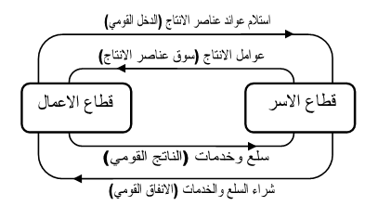
المحاضرة السادسة
تم التطرق الى ثلاثة طرق او صور للناتج وهي الانفاق القومي والناتج القومي والدخل القومي حيث يكون فيها المقدار متساوي ولتبيان ذلك سنستعين بالتدفق الدائري للدخل والانتاج.

